Slide 1

iOS Workshop FHNW – Frühjahr 2017

Slide 2
iOS Entwicklungsressourcen
Referenz | Url | Thema
iOS API Reference | https://developer.apple.com/reference/ | Offizielle Referenz von Apple zu allen Frameworks
Stanford iOS Kurs | https://itunes.apple.com/us/course/developing-ios-9-apps-swift/id1104579961 | Jährlicher iOS-Kurs der Stanford-University in iTunesU
WWDC Videos | https://developer.apple.com/videos/ | Aufzeichnungen der WWDC Sessions
Swift Playgrounds | http://www.apple.com/swift/playgrounds/ | iPad App zum Lernen von Swift
StackOverflow | https://stackoverflow.com/questions/tagged/swift+ios | Sehr grosse Community im iOS-Bereich
App-Icons generieren | http://makeappicon.com | Alle Auflösungen automatisiert generieren lassen

Slide 3

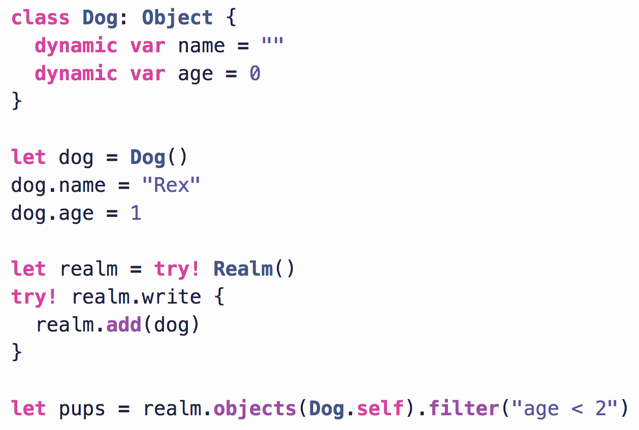
Persistenz
Link

Slide 4

Dependencies
platform :ios, '10.0' use_frameworks!
target 'MyApp' do pod 'AFNetworking', '~> 2.6'
pod 'ORStackView', '~> 3.0'
pod 'SwiftyJSON', '~> 2.3'
end
Link

Slide 5

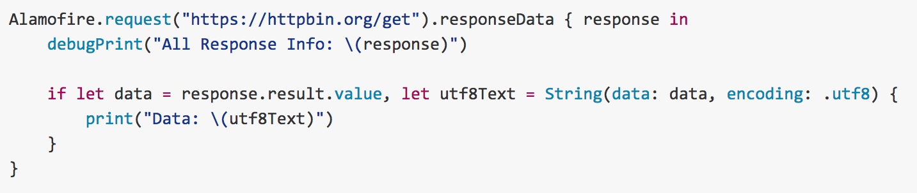
Networking
Link

Slide 6
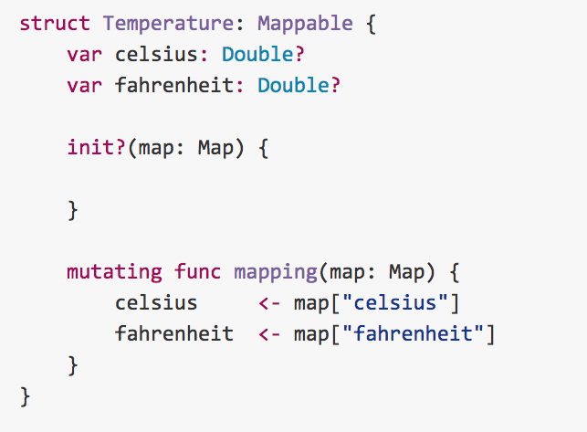
ObjectMapper
AlamofireObjectMapper
Link

Slide 7

BuddyBuild
build
feedback
deploy
Link

